Slide 1


Cobertura Geográfica do Bolsa Família
Análise por estados e regiões

Slide 2
Membros do Grupo:
Em ordem alfabética
Giovanna da Silva Santos – 10747002
Guilherme Barros Toledo Batista – 10732616
Igor Eduardo Dallan do Couto – 10748144
Larissa Jacinto Bispo Christofoletti - 10747730

Slide 3
O Bolsa Família é um programa federal de transferência de renda, que integra benefícios de assistência social, saúde, educação e emprego, destinado às famílias em situação de pobreza.
Os objetivos do programa são:
Combater a pobreza e a fome, garantido renda mínima às famílias vulneráveis;
Reduzir a desigualdade social;
Promover acesso a direitos básicos, como educação, saúde e assistência social;
Gerar impacto intergeracional, quebrando o ciclo da pobreza.
Ministério do Desenvolvimento e Assistência Social, Família e Combate à Fome (MDS) – gov.br/mds

Slide 4
Elegibilidade ao programa:
01
02
03
Renda
´
Cad Unico
Compromissos(condicionais)
Obrigatório estar inscrito no Cadastro Único e manter os dados atualizados.
A família precisa estar em situação de pobreza ou extrema pobreza
Extrema pobreza – renda de até R$105 per capita
Pobreza – renda de até R$218 per capita
Manter crianças e adolescentes na escola
Fazer o acompanhamento de sáude
Atualizar dados no CadÚnico a cada 2 anos

Slide 5
“Como o Bolsa Família está distribuído geograficamente entre estado e municípios?”
Quais regiões concentram mais beneficiários?
Qual a proporção das desigualdades regionais?
Existe proporcionalidade nas áreas que o programa chega?

Slide 6
Objetivos
Analisar cobertura geográfica
Mapear e comparar dados baseados na região

Slide 7
Objetivo Principal
Identificar padrões, desigualdades e impactos territoriais, a fim de compreender como a distribuição dos benefícios reflete e influencia as condições socioeconômicas da população.

Slide 8
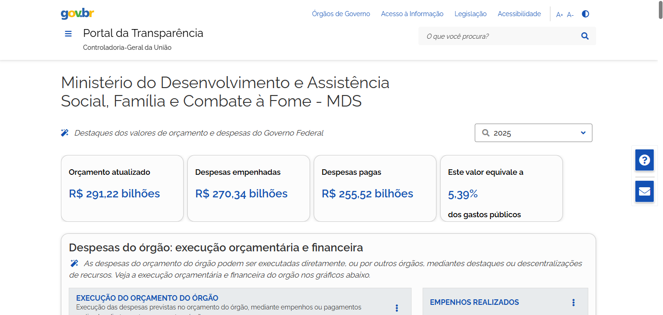
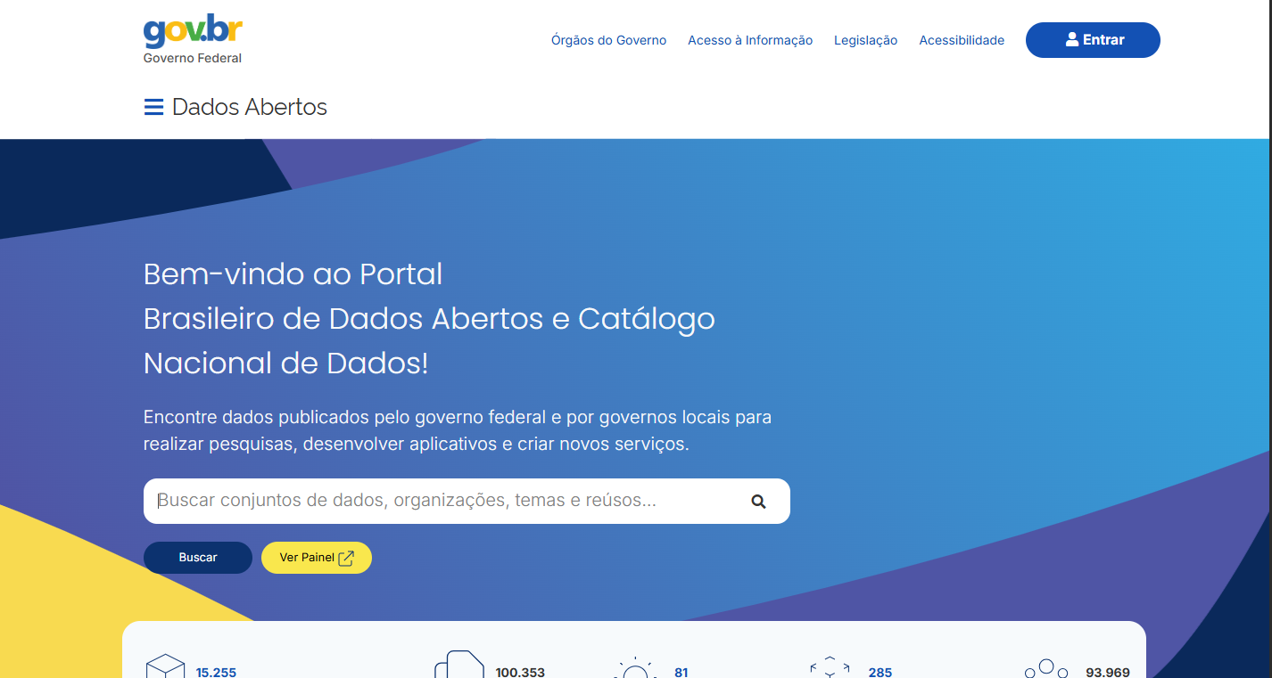
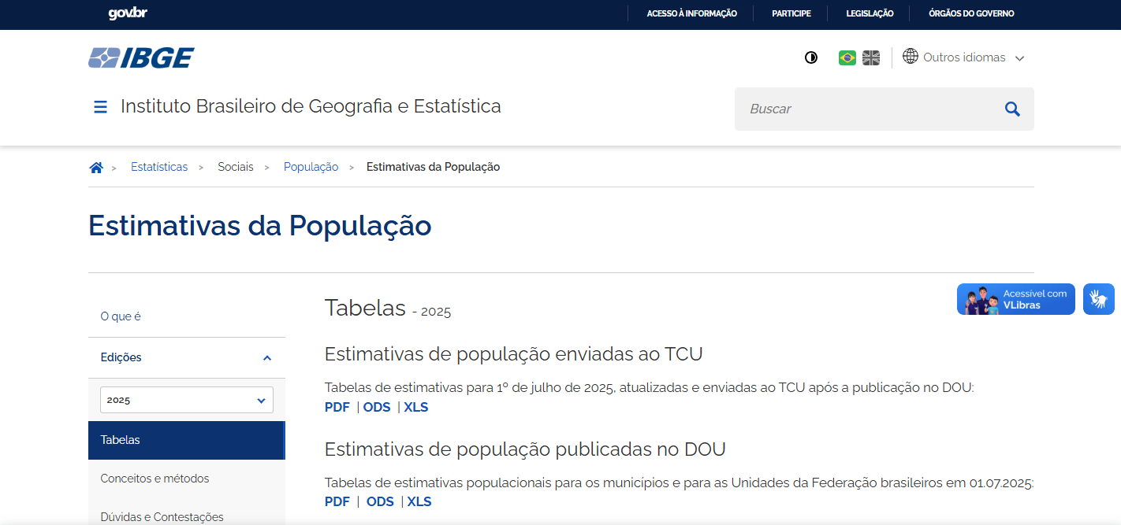
Fontes de Dados

Slide 9
Area do Problema
´
Qual é a proporção de beneficiários em relação à população total de cada estado?
Existe correlação significativa entre o tamanho da população e o número de beneficiários?
A distribuição de benefícios reflete a vulnerabilidade socioeconômica das regiões?
Quais fatores explicam a heterogeneidade observada entre os estados brasileiros?

Slide 10
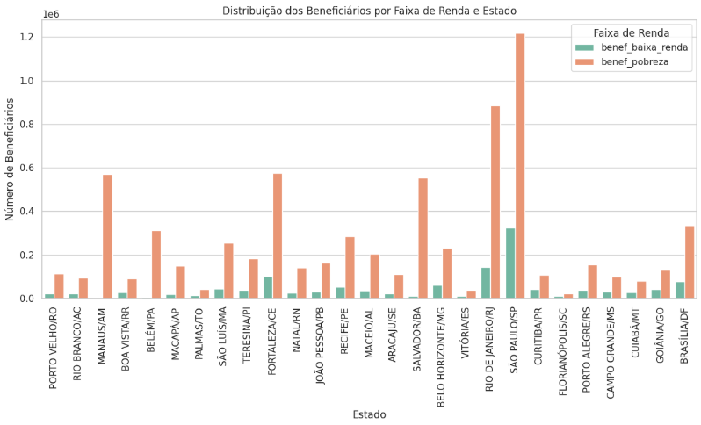
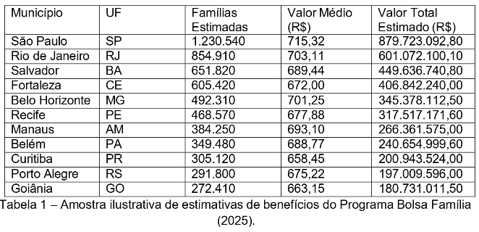
Proposta Analítica

Slide 11
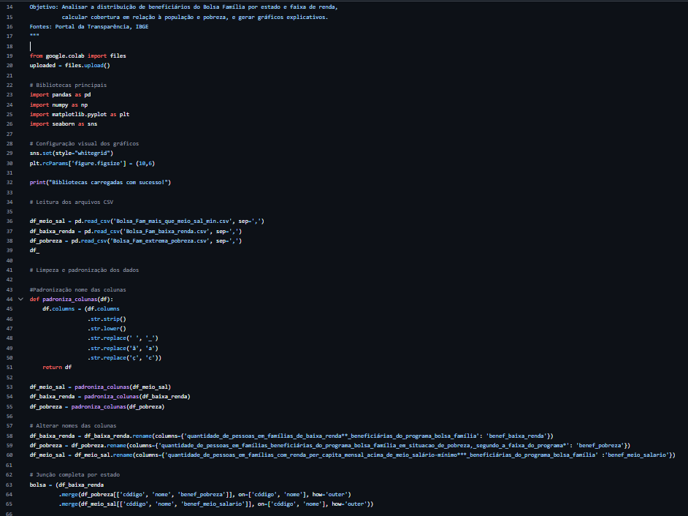
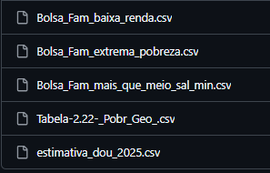

Dados Utilizados

Slide 12
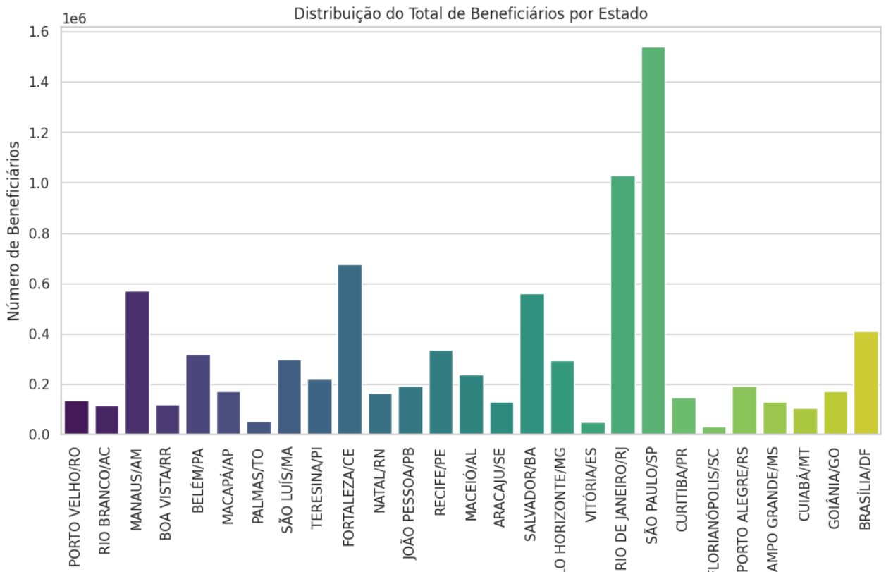

Análise Exploratória de Dados
Estados com grandes populações lideram os números absolutos

Slide 13
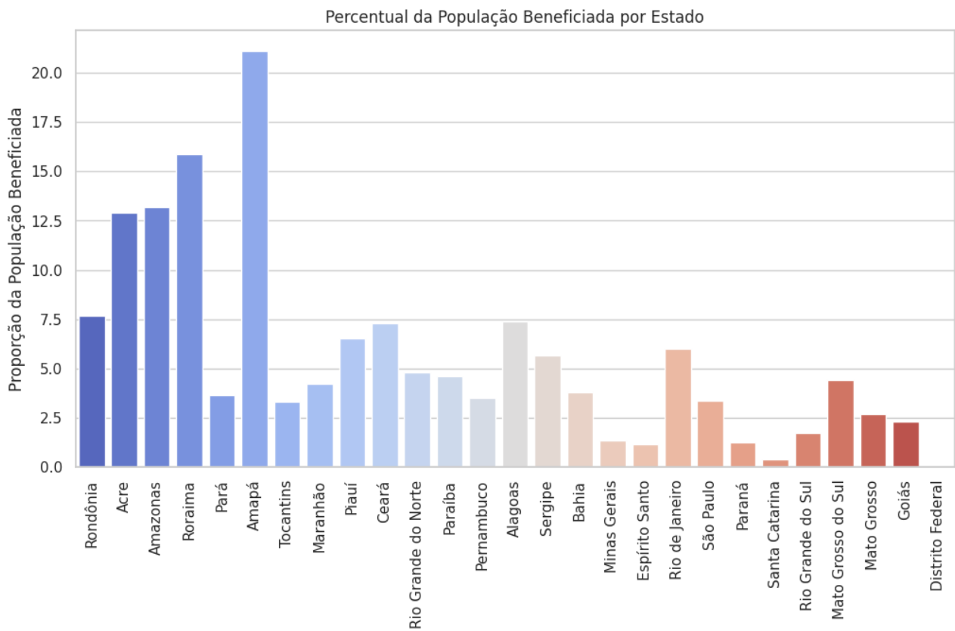
Análise Exploratória de Dados
Amapá e Roraima são os estados com maior dependência do Bolsa Família

Slide 14

Equalização Regional
Sudeste
Complemento de renda
Norte
Estrutura essencial de proteção social

Slide 15
Resultados Pretendidos
Programa está alinhado com sua missão social;
Impacto pela ótica proporcional confirmada no Norte do país;
Modelos de leitura replicável.

Slide 16
Obrigado!

